Slide 1
§3.1 Handelen in Oost-Azië
In deze presentatie leer je over:
De route naar Oost-Azië
De oprichting van de VOC
De rechten van de VOC in Azië
Het optreden van de VOC in Indonesië
Deelname aan de handel in Azië
Het einde van de VOC
© Noordhoff Uitgevers

Slide 2
De route naar Oost-Azië
Portugezen waren de eerste Europeanen die de route naar Oost-Azië vonden. Ze haalden er specerijen: fijne smaak- en geurstoffen, zoals peper en nootmuskaat.
In 1596 bereikten Nederlanders voor het eerst Oost-Azië (Java in Indonesië).
De bevolking van Java deed aan landbouw en handel (met kooplieden uit Azië en het Midden-Oosten).
© Noordhoff Uitgevers

Slide 3
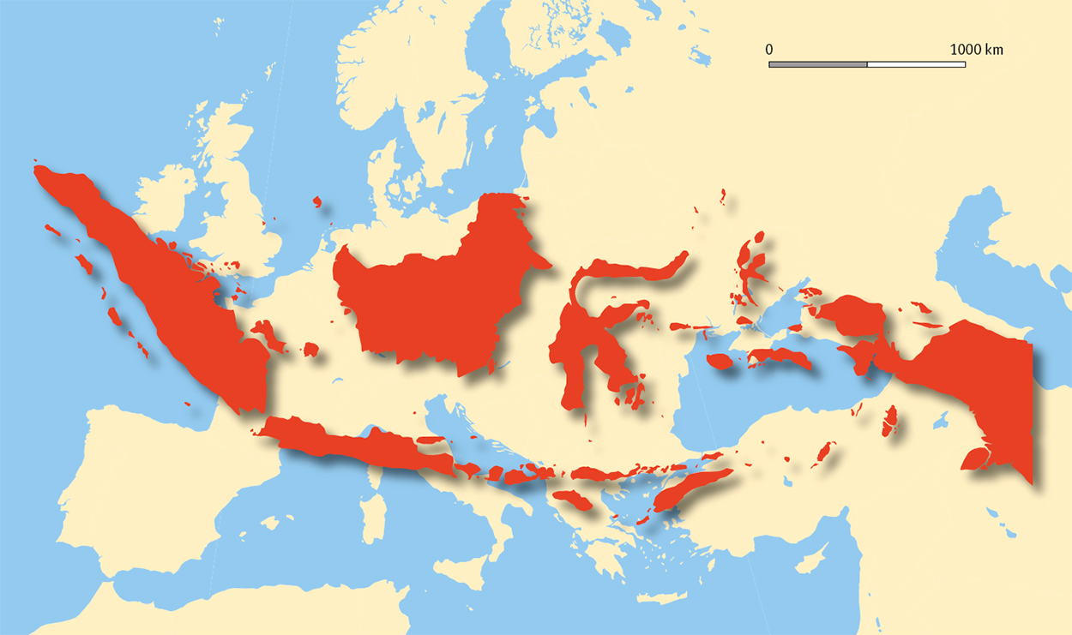
De kaart van de Indonesische eilandengroep op de kaart van Europa.
© Noordhoff Uitgevers

Slide 4
De oprichting van de VOC
In 1600 waren Nederlanders de belangrijkste Europese handelaren in Azië.
Er ontstond hevige concurrentie onder Nederlandse kooplieden -> winsten daalden -> in 1602 oprichting van de Verenigde Oost-Indische Compagnie (VOC): handelsbedrijf dat van Nederland als enige handel mocht drijven ten oosten van Afrika.
© Noordhoff Uitgevers

Slide 5
De rechten van de VOC in Azië
De VOC mocht namens Nederland:
Handel drijven. Op de handel in Azië had de VOC een monopolie: alleenrecht
Forten bouwen
Oorlog voeren en gebied veroveren
Gebied besturen
© Noordhoff Uitgevers

Slide 6
Het optreden van de VOC in Indonesië
De VOC verjoeg Engelse en Portugese concurrenten en trad hard op tegen de bevolking van de Molukken.
De VOC veroverde Jakarta (op Java). Deze havenstad heette voortaan Batavia en werd het hoofdkwartier van de VOC in Azië.
De VOC maakte veel winst op de handel in specerijen.
© Noordhoff Uitgevers

Slide 7
Deelname aan de handel in Azië
Overal in Azië stichtte de VOC factorijen: handelspost in het buitenland met kantoren en pakhuizen.
De VOC deed mee aan de bestaande handel in Azië.
De bevolking van Java moest voor de VOC koffie, thee en suiker verbouwen.
© Noordhoff Uitgevers

Slide 8
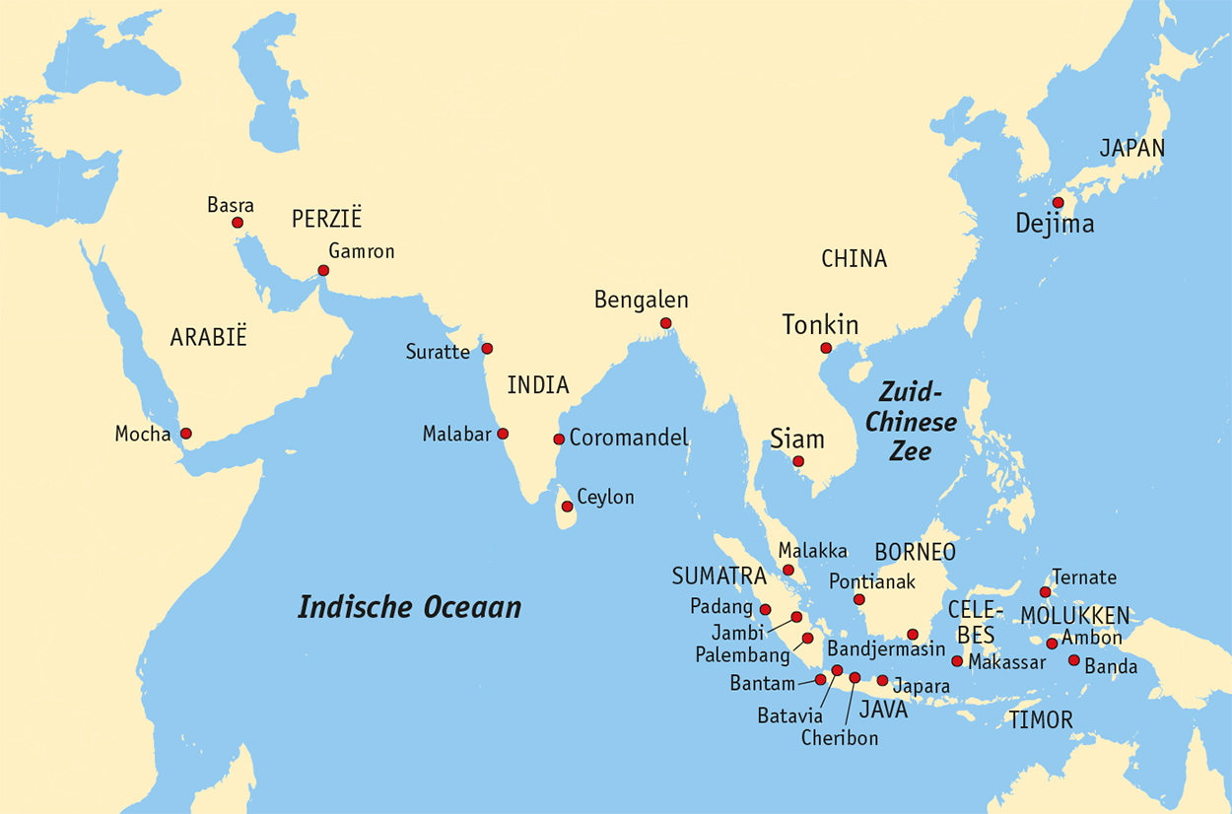
De factorijen van de VOC in Azië.
© Noordhoff Uitgevers

Slide 9
Het einde van de VOC
In 1799 ging de VOC failliet.
Oorzaken onder meer:
Slechte boekhouding
Concurrentie van Franse en Engelse compagnieën
Oorlogen met Engeland
© Noordhoff Uitgevers

